Slide 1
計算圖、反向傳播及自然語言處理之分散式表示法
報告人: 蘇佳益
指導老師: 陳聰毅
國立高雄科技大學建功校區電子工程系
https://github.com/chiayisu/Natural-Language-Processing

Slide 2
Agenda
計算圖及反向傳播
Tricks and Tips on Neural Network
自然語言處理之分散式表示法
向量間的相似度
降維 (Dimension Reduction)

Slide 3
計算圖及反向傳播

Slide 4
Introduction
微分
連鎖率
通常我們會反覆利用上層網路所微分出來的值，以減少運算量及避免重複計算。

Slide 5
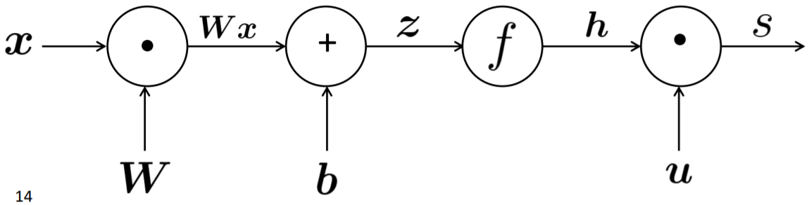

計算圖及前向傳播
前向傳播
x (input)
z = Wx + b
h = f(z)
s = $u^{T}h$

Slide 6
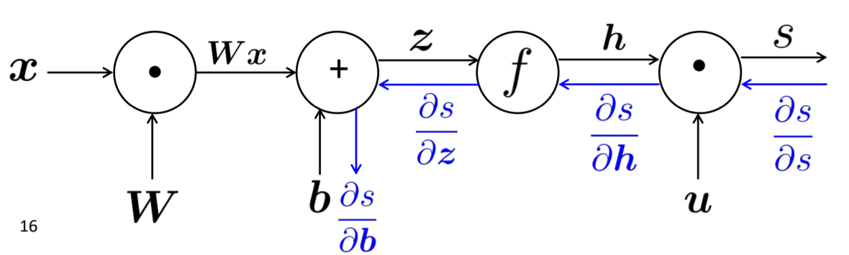
計算圖及反向傳播
前向傳播
x (input)
z = Wx + b
h = f(z)
s = $u^{T}h$

Slide 7
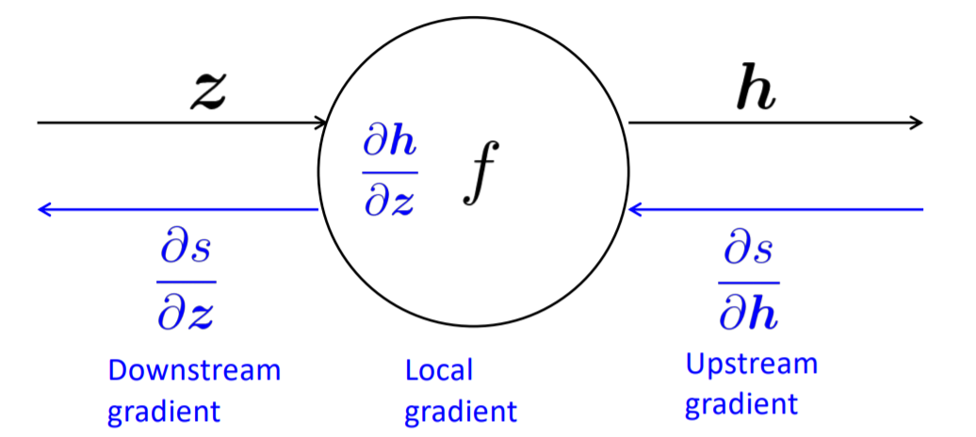
單一節點的反向傳播
每一個節點都有
上游梯度
Local Gradient

Slide 8

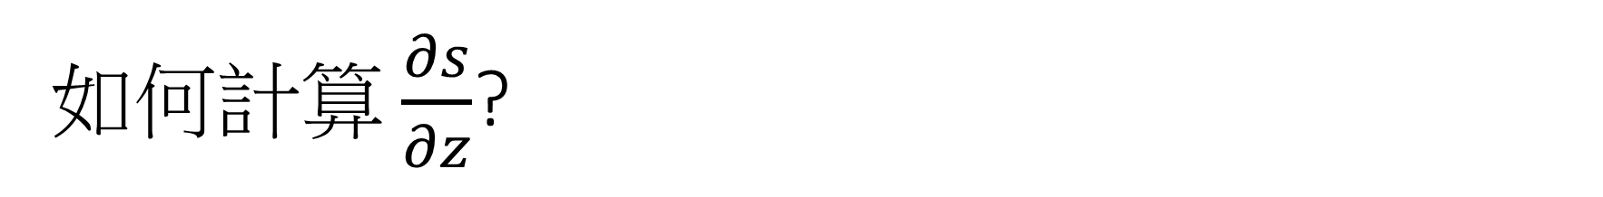
如何計算 $\frac{∂s}{∂z}$?
h = f(z)
s = $u^{T}h$
$\frac{∂s}{∂z}=$ $\frac{∂s}{∂h} \frac{∂h}{∂z}$
(downstream gradient) = (upstream gradient) (local gradient)
連鎖率

Slide 9
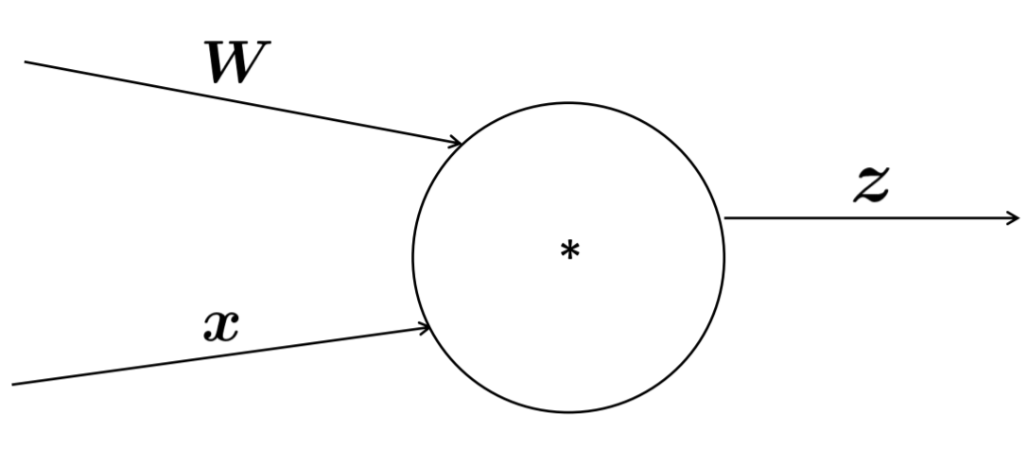





多輸入的節點
z = Wx
多輸入 = 多個 Local Gradients
連鎖率
$$\frac{∂s}{∂W}=\frac{∂s}{∂z}\frac{∂z}{∂W}$$
$$\frac{∂z}{∂W}$$
$$\frac{∂z}{∂x}$$
$$\frac{∂s}{∂z}$$
$$\frac{∂s}{∂x}=\frac{∂s}{∂z}\frac{∂z}{∂x}$$

Slide 10
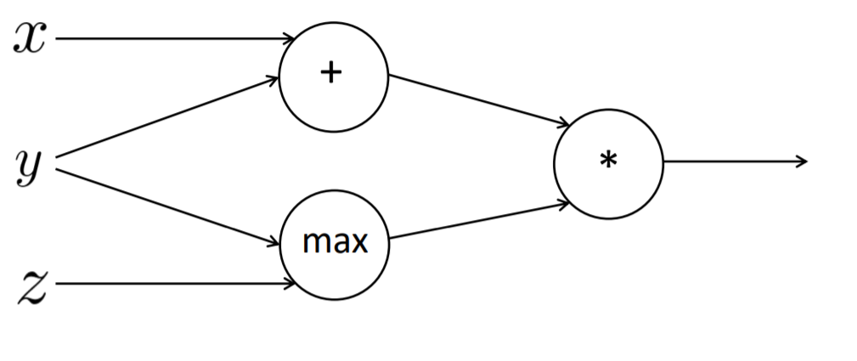








Example
Forward Propagation
a = x + y = 3
b = max(y, z) = 2
f = ab = 6
x = 1, y = 2, z = 0
$\frac{∂f}{∂x}=2$
$\frac{∂f}{∂y}=2+3=5$
$\frac{∂f}{∂z}=0$
$$\frac{∂f}{∂x}=2∗1$$
1
3
2
$$\frac{∂f}{∂a}=1∗2$$
6
$$\frac{∂f}{∂y}=2∗1$$
2
$$\frac{∂f}{∂y}=3∗1$$
$$\frac{∂f}{∂f}=1$$
0
2
$$\frac{∂f}{∂b}=1∗3$$
$$\frac{∂f}{∂z}=1∗0$$

Slide 11
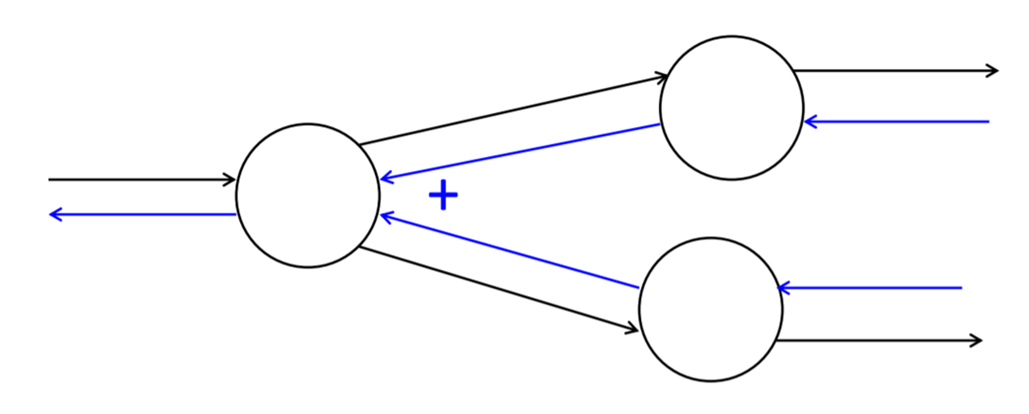
多個分支的梯度
多個分支
將梯度相加

Slide 12
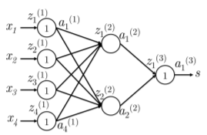

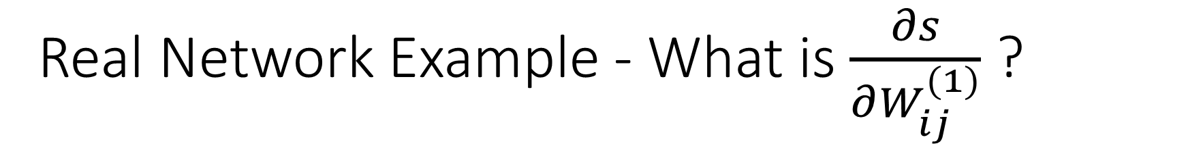
Real Network Example - What is $\frac{∂s}{∂W_{ij}^{(1)}}$ ?
what is $\frac{∂s}{∂W_{ij}^{(1)}}$ ? x$ε R^{1∗4},$ $W^{(0)}ε R^{4∗m_{0}}$, $a^{(1)}ε R^{{1∗m}_{0}}, W^{(1)}ε R^{ m_{0}∗m_{1}}$, $a^{(2)}ε R^{{1∗m}_{1}},W^{(2)}ε R^{m_{1}∗m_{2}}$, $a^{(3)}ε R^{{1∗m}_{2}}$
Forward Propagation
$a^{(1)}={f(xW}^{(0)})$
$a^{(2)}={f(a}^{(1)}W^{(1)})$
$a^{(3)}={f(a}^{(2)}W^{(2)})$

Slide 13


Real Network Example - What is $\frac{∂s}{∂W_{ij}^{(1)}}$ ?
Backward Propagation
$\frac{∂s}{∂W_{ij}^{(1)}}$ = $\frac{{∂a}^{(2)}W^{(2)}}{∂W_{ij}^{(1)}}=\frac{∂{a_{i}^{(2)}W}_{i}^{(2)}}{∂W_{ij}^{(1)}}=W_{i}^{(2)}\frac{∂a_{i}^{(2)}}{∂W_{ij}^{(1)}}$
$=W_{i}^{(2)}\frac{∂a_{i}^{(2)}}{∂z_{j}^{(2)}}\frac{∂z_{j}^{(2)}}{∂W_{ij}^{(1)}}$
$=W_{i}^{(2)}\frac{∂{f(z}_{j}^{(2)})}{∂z_{j}^{(2)}}\frac{∂z_{j}^{(2)}}{∂W_{ij}^{(1)}}$
$$δ_{i}^{(2)}$$

Slide 14
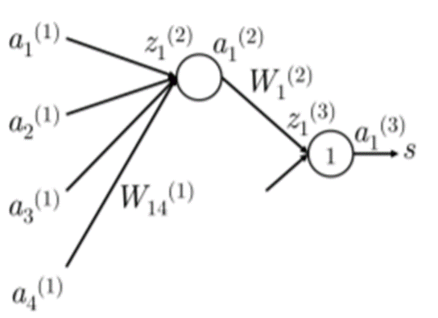

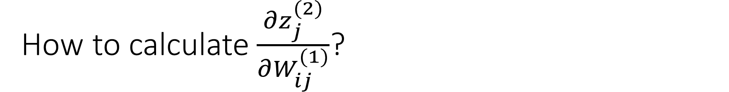
How to calculate $\frac{∂z_{j}^{(2)}}{∂W_{ij}^{(1)}}$?
$\frac{∂z_{j}^{(2)}}{∂W_{ij}^{(1)}}=\frac{∂}{∂W_{ij}^{(1)}}\left(a_{1}^{(1)}W_{1j}^{(1)}+a_{2}^{(1)}W_{2j}^{(1)}+a_{3}^{(1)}W_{3j}^{(1)}+a_{4}^{(1)}W_{4j}^{(1)}\right)$
=$\frac{∂}{∂W_{ij}^{(1)}}\left(\sum_{k}{a_{k}^{(1)}W_{kj}^{(1)}}\right)$
=$a_{i}^{(1)}$

Slide 15
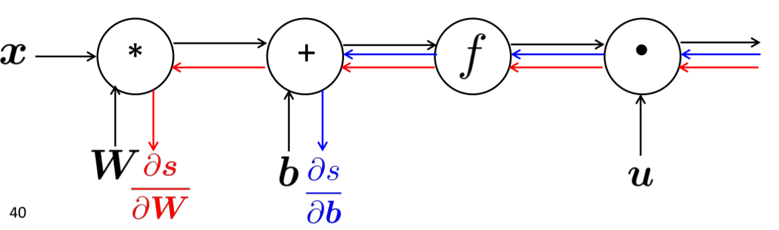
Inefficient Gradient Computation
未重複使用已經算過的梯度

Slide 16
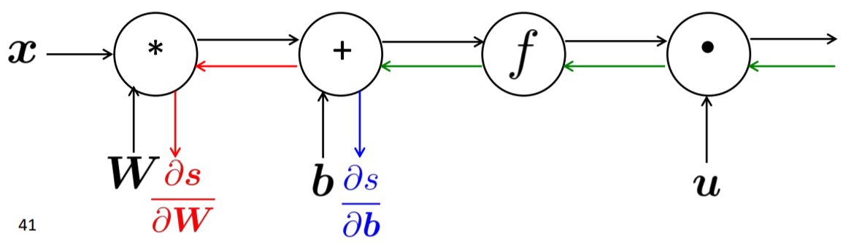
Efficient Gradient Computation
重複使用以計算過的梯度

Slide 17
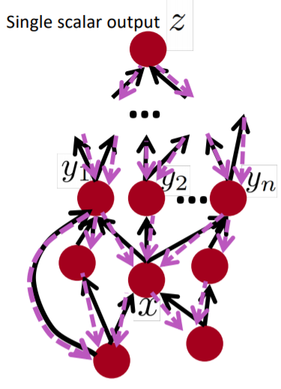
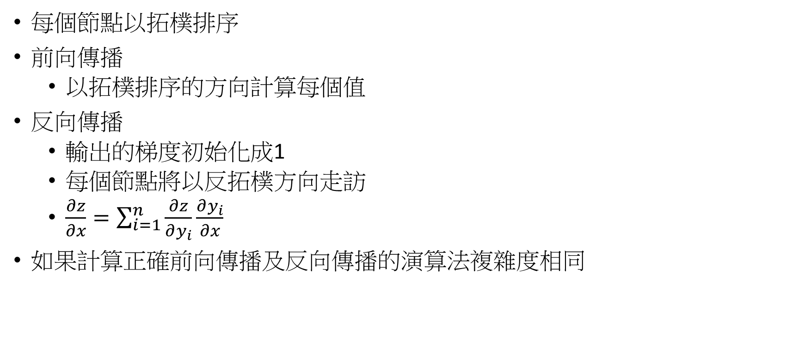
計算圖及反向傳播總節
每個節點以拓樸排序
前向傳播
以拓樸排序的方向計算每個值
反向傳播
輸出的梯度初始化成1
每個節點將以反拓樸方向走訪
$\frac{∂z}{∂x}=\sum_{i=1}^{n}{\frac{∂z}{∂y_{i}}\frac{∂y_{i}}{∂x}}$
如果計算正確前向傳播及反向傳播的演算法複雜度相同

Slide 18
Tricks and Tips on Neural Network

Slide 19
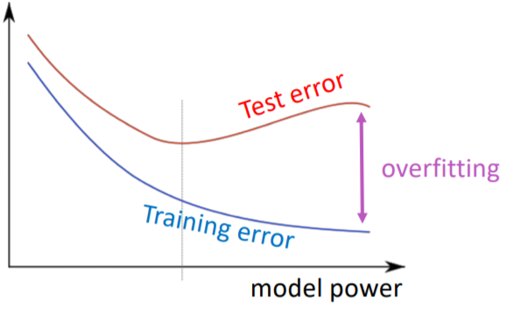
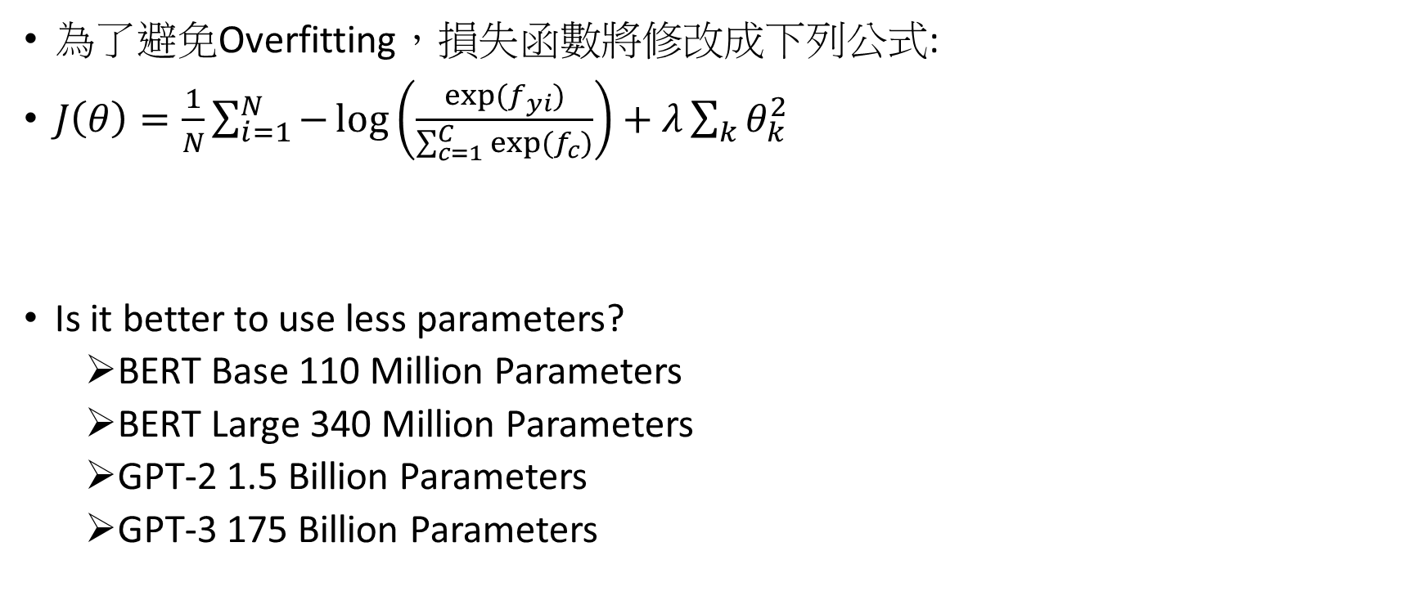
Regularization
為了避免Overfitting，損失函數將修改成下列公式:
$J\left(θ\right)=\frac{1}{N}\sum_{i=1}^{N}{−\log\left(\frac{\exp{(f_{yi})}}{\sum_{c=1}^{C}{\exp{(f_{c})}}}\right)}+λ\sum_{k}{θ_{k}^{2}}$
Is it better to use less parameters?
BERT Base 110 Million Parameters
BERT Large 340 Million Parameters
GPT-2 1.5 Billion Parameters
GPT-3 175 Billion Parameters
L2 Regularization
Hyper-Parameter

Slide 20
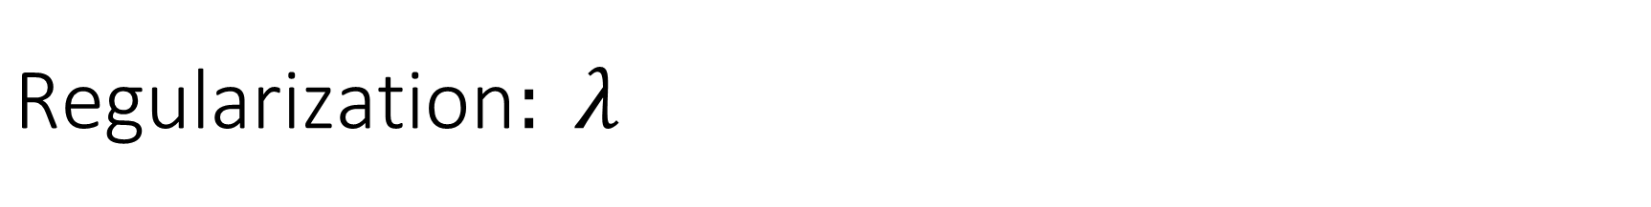

$$\text{Regularization}: λ$$
如果$λ$
太大：幾乎等於沒有訓練，因為權重幾乎接近於0
太小：模型會在一次Overfitting，因為幾乎等於沒有正規化
$λ$ 為超參數，需藉由實驗找出有結果最佳的超參數。

Slide 21
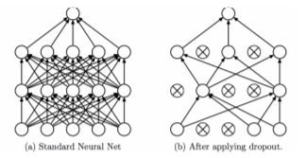
Dropout
一種正規化的方法
訓練階段：只有P %個神經元被激活
預測階段：所有神經元都會被激活

Slide 22
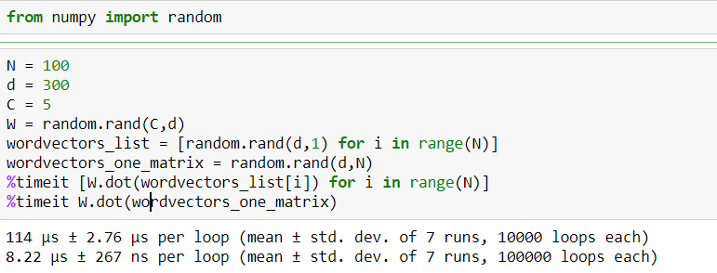
Vectorization

Slide 23
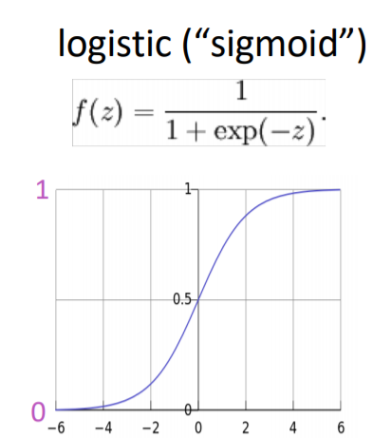
Non-Linearity : Sigmoid
輸出的值介於0到1 之間
目前較少使用Sigmod除非輸出值需要為機率分布

Slide 24
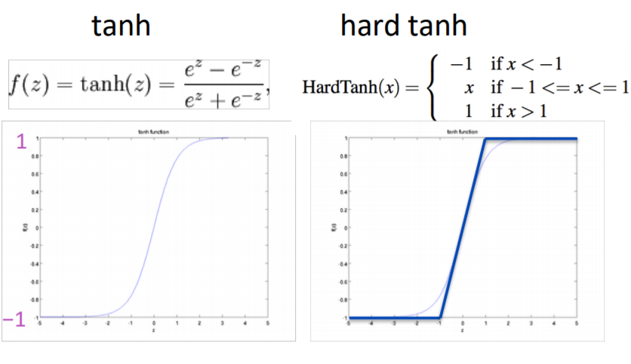
Non-Linearities : tanh and hard tanh

Slide 25
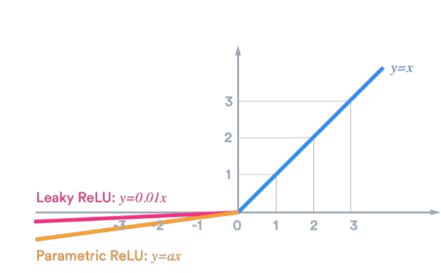
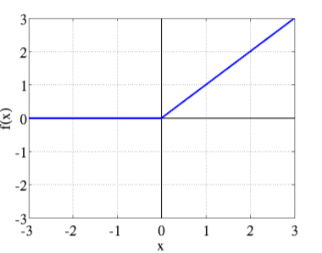
Better Non-Linearity
ReLU = max(z,0)
Computational Efficiency
Dead Network Sometimes
Leaky ReLU and Parametric ReLU
可以先嘗試使用Relu

Slide 26

Non-Linearity : Maxout
$maxout=max⁡(w_{1}^{T}x+b_{1},w_{2}^{T}x+b_{2})$
好處
不會有Dead Network的問題
壞處
需要兩倍的參數

Slide 27
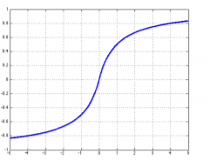

Non-Linearity : Soft Sign
softsign(z) = $\frac{z}{1+\left|z\right|}$
由於Softsign為未飽和函數，所以通常tanh會被取代成softsign

Slide 28
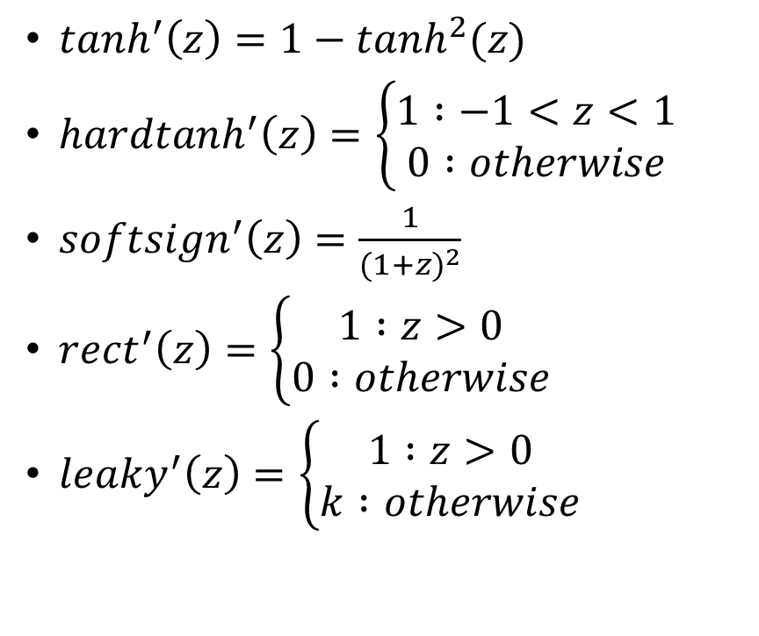
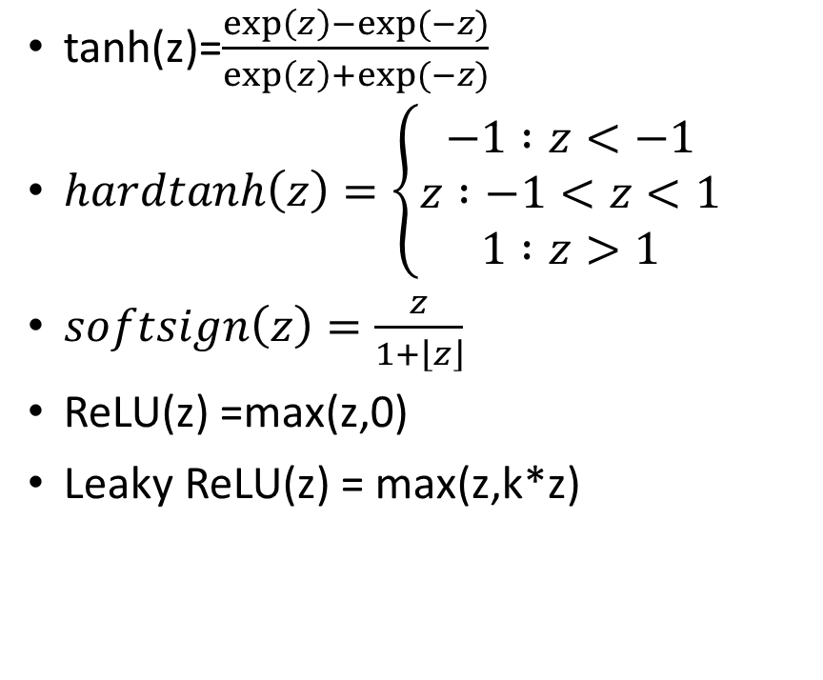
Derivative of Non-Linearities
tanh(z)=$\frac{\exp\left(z\right)−exp⁡(−z)}{\exp\left(z\right)+exp⁡(−z)}$
$hardtanh\left(z\right)=\left\{\begin{aligned}−1 :z<−1 \\ z :−1<z<1 \\ 1 :z>1\end{aligned}\right.$
$softsign\left(z\right)=\frac{z}{1+\left\lfloor z\right\rfloor }$
ReLU(z) =max(z,0)
Leaky ReLU(z) = max(z,k*z)
$\tanh^{′}\left(z\right)=1−\tanh^{2}(z)$
${hardtanh}^{′}\left(z\right)=\left\{\begin{aligned}1 :−1<z<1 \\ 0 :otherwise\end{aligned}\right.$
${softsign}^{′}\left(z\right)=\frac{1}{{(1+z)}^{2}}$
${rect}^{′}\left(z\right)=\left\{\begin{aligned}1 :z>0 \\ 0 :otherwise\end{aligned}\right.$
${leaky}^{′}\left(z\right)=\left\{\begin{aligned}1 :z>0 \\ k :otherwise\end{aligned}\right.$

Slide 29
Optimizer
能夠自己調整Learning Rate的Optimizer如下：
Adagrad
RMSprop
Adam
SparseAdam
…

Slide 30
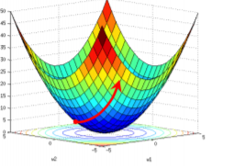
Learning Rate
Learning Rate 的大小探討
太大：無法收斂
太小：收斂速度太慢
可以朝10的次方來修正Learning Rate
如果使用會自我修正的Optimizer一開始可以使用較大的Learning Rate

Slide 31
自然語言處理之分散式表示法

Slide 32
詞庫
類似同義詞辭典
將意思相似或相近的語詞分類在相同群組
範例：Car = Auto Automobile Machine Motorcar
最有名的詞庫為詞網 (WordNet)

Slide 33
詞庫的問題
難以因應時代變遷
Crowfunding (群眾募資)
Covidiot (防疫豬隊友)
LOL (大聲地笑)
人工作業成本昂貴
英文單字總數約 1000 萬個，目前WordNet登入大約20萬個
無法展現出語詞的細微語感差異
Vintage：過去最好的
Retrospective：過往的

Slide 34
計數手法
讓電腦自動從文本中找出語詞之間的知識
計數手法的演算法
共生矩陣
點間互資訊

Slide 35
分布假說
一個語詞的意思是根據周圍的語詞而生成。
範例
我想喝飲料。
他想喝果汁。
目前最新的方法BERT, GPT-1, GPT-2, GPT-3並未根據分布假說。
他們強調根據整個句子來做編碼。
他們的表現遠優於採用分布假說的演算法。
然而：他們所需的參數量也較多，運算量也較大。

Slide 36
上下文 (Context)
中心字詞左右兩邊的語詞
大小通常為對稱
一般會以視窗大小 (Windows Size)來表示上下文大小
範例
如果視窗大小為1，代表上下文為左右各1個語詞
如果大小為2，代表上下文為左右各2個語詞
…

Slide 37
共生矩陣
假設我們有下列句子：
I like deep learning.
I like NLP.
I enjoy flying.
假設視窗大小為1 (通常為5~10)
共生矩陣如下圖

Slide 38
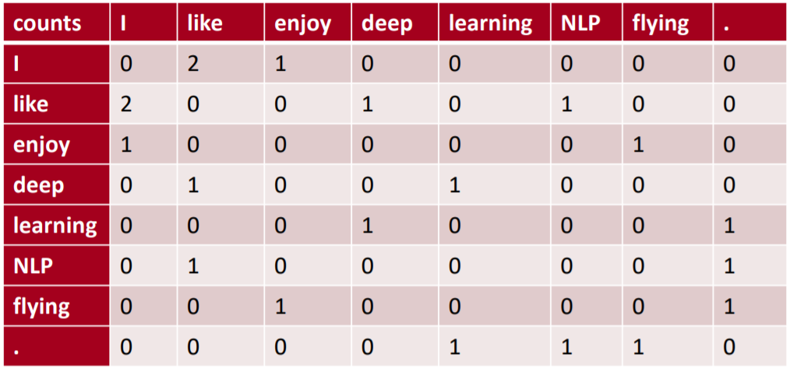
上述句子之共生矩陣

Slide 39
共生矩陣的缺點
容易被停用字影響
範例：
The
Car
Drive
因此：我們需要一種比較不受停用字影響的方法

Slide 40

點間互資訊
PMI(x, y) = $\log_{2}\frac{p(x,y)}{p\left(x\right)p(y)}$, p(x)為字詞x所出現的機率, p(x,y)為字詞x與y共同出現的機率
= $\log_{2}\frac{\frac{c(x,y)}{N}}{\frac{c(x)}{N}\frac{c(y)}{N}}$, c(x) = 字詞 x 出現的次數, N為語料庫內所有語詞的數量
= $\log_{2}\frac{p\left(x,y\right)∗N}{c\left(x\right)c(y)}$
上下同乘N的平方

Slide 41

點間互資訊的問題
${\text{PMI}\text{(}\text{x}\text{, }\text{y}\text{)}= log}_{2}\frac{p(x,y)}{p\left(x\right)p(y)}$
log 0 為負的無窮大
所以公式可以修改為： P$\text{PMI}\text{(}\text{x}\text{, }\text{y}\text{)}=max(0,$ $\text{PMI}\text{(}\text{x}\text{, }\text{y}\text{)}$)

Slide 42

點間互資訊範例
假設N = 10000, C(the) 為1000, C(car)為20, C(drive)為10, C(the, car) 為10, C(car, drive)為5，點間互資訊如下：
$\text{PMI}\text{(}the\text{, }\text{car}\text{)}=\log_{2}\frac{10∗10000}{1000∗20}≈2.32$
$\text{PMI}\text{(}\text{car}\text{, }\text{drive}\text{)}=\log_{2}\frac{5∗10000}{20∗10}≈7.97$

Slide 43
點間互資訊及共生矩陣的問題
儲存：隨著字數增加，需儲存的資料也增加
稀疏矩陣：可以由上述共生矩陣發現矩陣會有許多的0
穩健度：由於矩陣太稀疏也讓我們的模型穩健度降低 (易受雜訊影響)
解決方法：
降維 (不是最好的解決辦法)

Slide 44
向量間的相似度

Slide 45
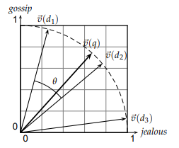
Cosine Similarity
Image Source: https://nlp.stanford.edu/IR-book/pdf/06vect.pdf

Slide 46

Formula of Cosine Similarity
Similarity(x, y) = $\frac{x∙y}{\left\|x\right\| \left\|y\right\|}=\frac{\sum_{i}{x_{i}y_{i}}}{\sqrt{\sum_{i}{x_{i}^{2}}}\sqrt{\sum_{i}{y_{i}^{2}}}}$
如果將每個向量變成單位向量，相似度公式修改如下：
Similarity(x, y) = $x∙y$ = $\sum_{i}{x_{i}y_{i}}$

Slide 47
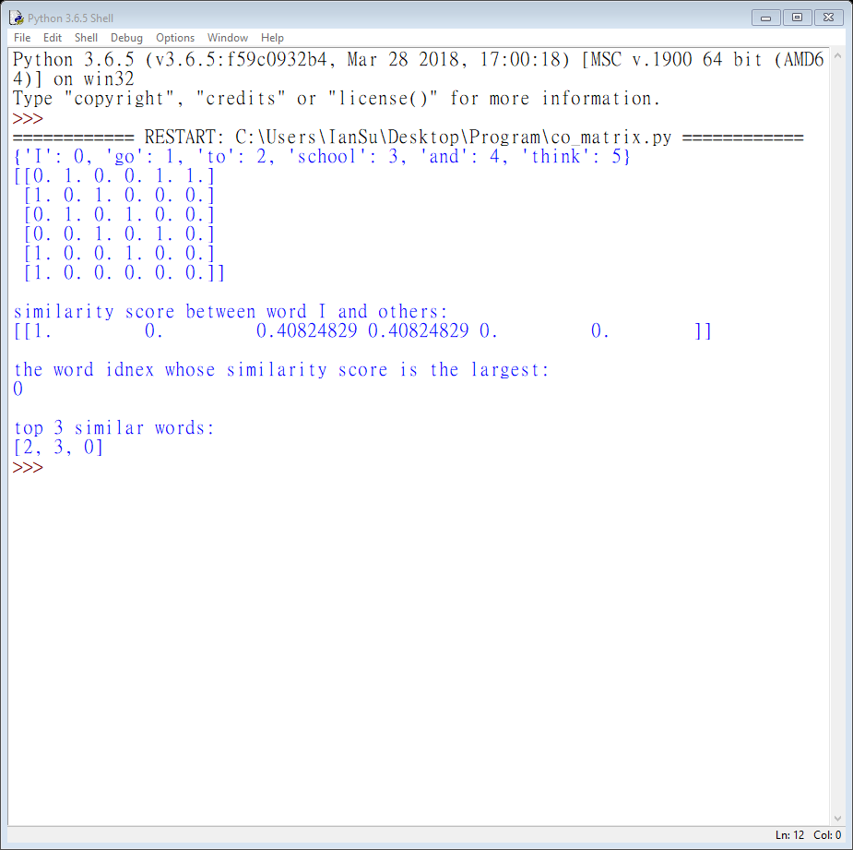
相似度計算程式範例

Slide 48
Cosine Similarity 探討
如果相似度分數為
1：兩個向量相同，也就是兩個語詞意思或是語法相同
-1：兩個向量相反，也就是兩個語詞意思或是語法相反

Slide 49
降維 (Dimension Reduction)

Slide 50

奇異值分解 (SVD)
將原本的向量 X 分解成三個矩陣的乘積
SVD的數學表示法：
X = US$V^{T}，$U及V為正交矩陣，S為對角矩陣。
最後再從U刪除不重要的元素

Slide 51


奇異值分解：如何找出三個矩陣
X = US$V^{T}$
${XX}^{T}=\text{US}V^{T}VS^{T}U^{T}$
= $\text{US}S^{T}U^{T}$
$X^{T}X=VS^{T}U^{T}\text{US}V^{T}$
= $\text{V}\text{S}S^{T}V^{T}$
Reference:
https://ocw.mit.edu/courses/mathematics/18-06sc-linear-algebra-fall-2011/positive-definite-matrices-and-applications/singular-value-decomposition/MIT18_06SCF11_Ses3.5sum.pdf
https://www.youtube.com/watch?v=mBcLRGuAFUk&t=2s&ab_channel=MITOpenCourseWare
$$S^{2}$$

Slide 52
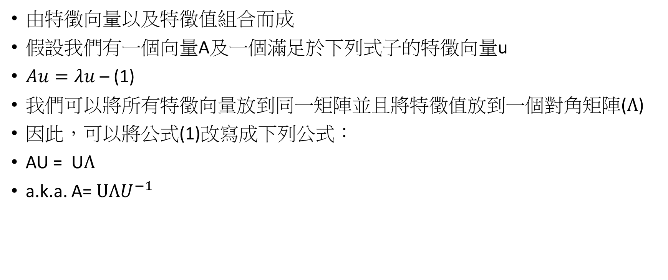
特徵值分解 (Eigen-Decomposition)
由特徵向量以及特徵值組合而成
假設我們有一個向量A及一個滿足於下列式子的特徵向量u
$Au=λu$ – (1)
我們可以將所有特徵向量放到同一矩陣並且將特徵值放到一個對角矩陣($Λ$)
因此，可以將公式(1)改寫成下列公式：
AU = U$Λ$
a.k.a. A= $UΛU^{−1}$

Slide 53

Positive Semi-Definite Matrix A
如果A是一個Semi-Definite Matrix ，
A = $XX^{T}$
特徵值永遠為正
如果特徵值都不同，代表矩陣為正交。
如果一個矩陣為正交，
M$M^{T}=I$
因此，特徵值公式改寫如下：
A= $UΛU^{T}$

Slide 54

降維後及降維後的向量

Slide 55
References
斎藤康毅, Deep Learning 2: 用Python進行自然語言處理的基礎理論實作.
Manning et al., CS224n Natural Language Processing with Deep Learning, Stanford University.
Hervé Abdi, The Eigen-Decomposition: Eigenvalues and Eigenvectors
D.Manning, Introduction of Information Retrieve.

